Slide 1
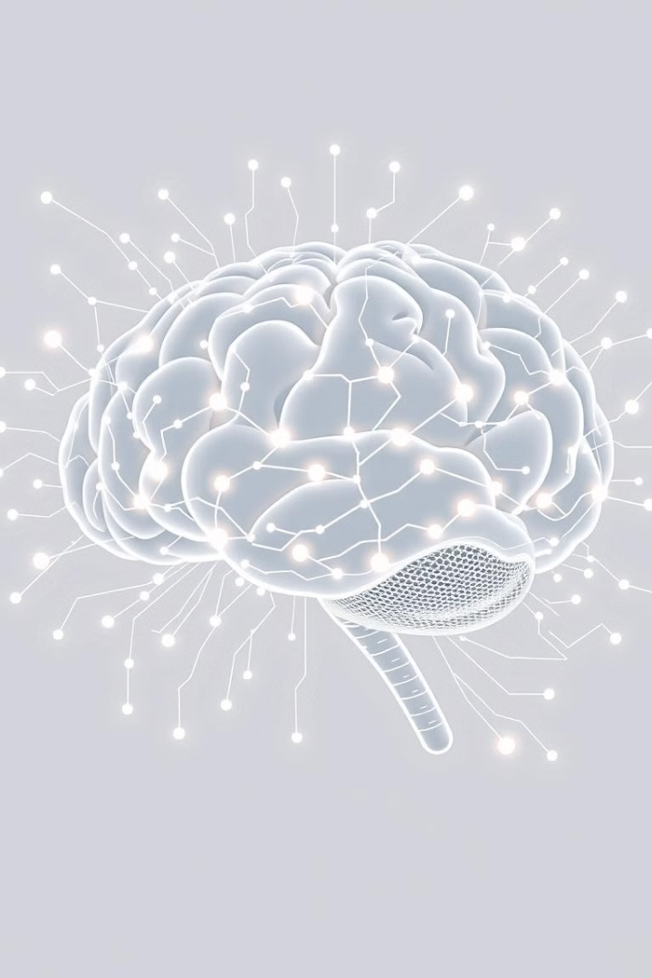
Искусственный интеллект: обзор ключевых аспектов
Выполнили:
Лобосов Н.
Подлужнов Н. Теслин А.

Slide 2
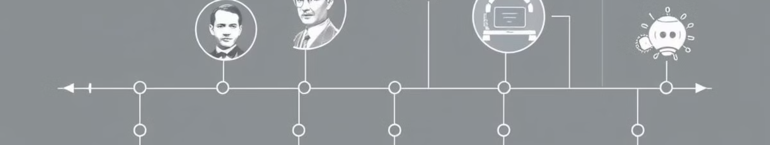
История развития ИИ
Появление первых концепций ИИ в 1950-х годах.
Прорыв в машинном обучении и нейронных сетях в 1980-х и 1990-х годах.
1
2
3
4
Развитие экспертных систем и их применение в разных отраслях в 1970-х годах.
Быстрый рост и распространение ИИ в XXI веке.

Slide 3
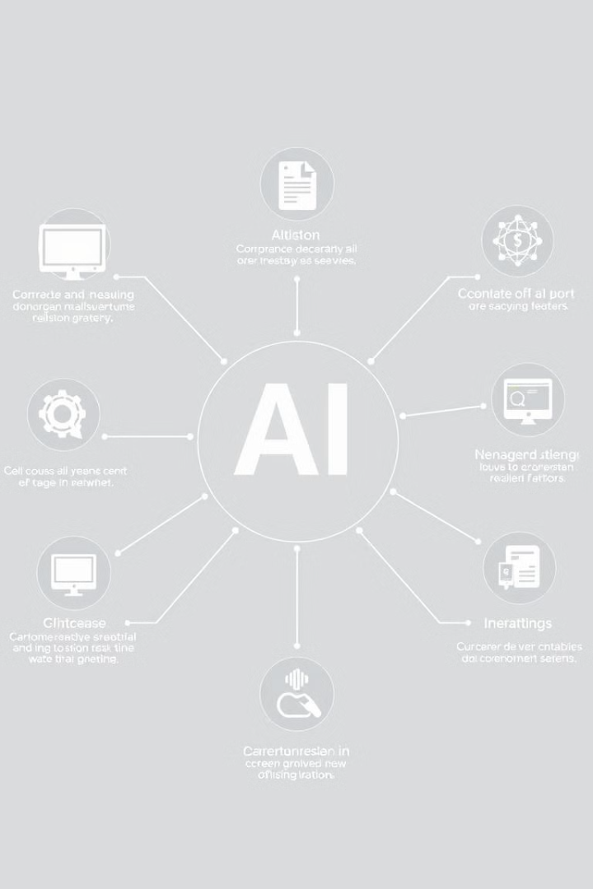
Ключевые области применения ИИ
Обработка естественного языка
Компьютерное зрение
Распознавание лиц, анализ изображений, автономное вождение.
Чат-боты, машинный перевод, анализ текста.
Робототехника
Финансовые технологии
Автоматизация задач, производство, хирургия.
Анализ рисков, прогнозирование, автоматизация торговли.

Slide 4
Машинное обучение: методы и алгоритмы
Обучение с учителем
Обучение без учителя
Обучение с подкреплением
Использование помеченных данных для обучения алгоритма.
Поиск закономерностей в немаркированных данных.
Алгоритм обучается путем взаимодействия с окружающей средой.

Slide 5




Нейронные сети и глубокое обучение
Нейронные сети
1
Имитация работы человеческого мозга.
Глубокое обучение
2
Использование многослойных нейронных сетей.
Сверточные нейронные сети
3
Обработка изображений и видео.
Рекуррентные нейронные сети
4
Обработка последовательной информации.

Slide 6
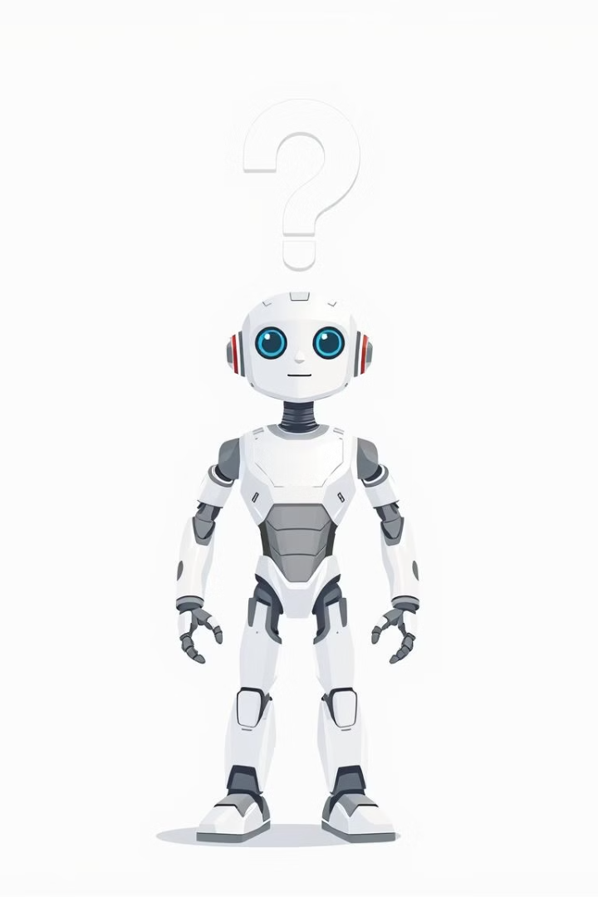




Этические вопросы использования ИИ
Конфиденциальность
Предвзятость
Защита личных данных.
Избежание дискриминации.
Безопасность
Ответственность
Защита от злонамеренного использования.
Кто несет ответственность за решения ИИ.

Slide 7
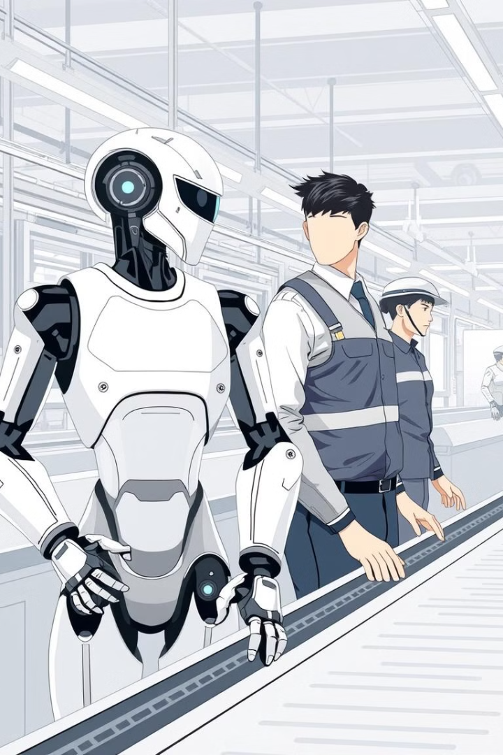
Влияние ИИ на рынок труда
Автоматизация
Создание новых профессий
Сокращение рабочих мест, требующих ручного труда.
Разработка, управление, обслуживание ИИ.
Переобучение
Необходимость адаптации к новым требованиям.

Slide 8
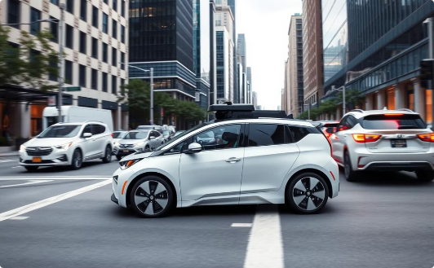
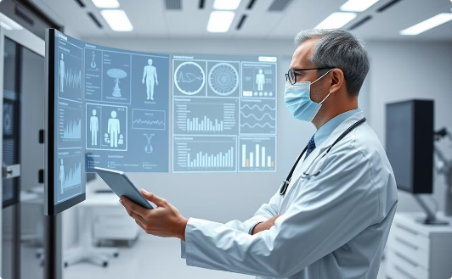
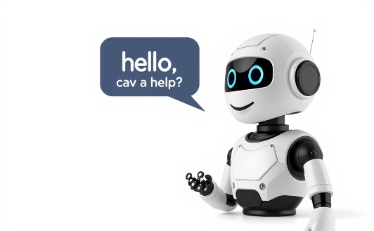
Практические примеры успешного внедрения ИИ
Автономное вождение
Медицинская диагностика
Обслуживание клиентов
Улучшение безопасности и удобства.
Ускорение и повышение качества.
Точность и эффективность диагностики.

Slide 9
Текущие ограничения и будущее ИИ
Недостаток данных
1
Качество и количество данных.
Интерпретация результатов
2
Понимание логики работы ИИ.
Создание ИИ общего назначения
3
Реализация широкого спектра задач.

Slide 10
Спасибо за внимание!

